Slide 1
Самоменеджмент
Лекція 3

Slide 2
ПЛАНУВАННЯ ДІЯЛЬНОСТІ КЕРІВНИКА
1. Поняття, принципи й структура планування
Планування – це систематичний, інформаційно-обраний процес якісного, кількісного та тимчасового визначення майбутніх цілей, засобів і методів формування, управління та розвитку особистості.
Регулярне планування дозволяє досягати поставлених цілей коротким й ефективним шляхом. Основним завданням функції планування в самоменеджменті є розробка власної системи планування, основним елементом якої є план.
План – це низка попередньо обдуманих дій, заходів, об’єднаних послідовністю для досягнення цілей з можливими термінами виконання. Оскільки усі діє об’єднані хронологічною послідовністю, їх потрібно починати з першої дії, яку потрібно виконати в першу чергу, а потім приступати до наступної. Деякі дії можна виконувати одночасно, але ні в якому випадку не можна приступати до наступної, якщо не виконана перша за важливістю.
Підхід до системи планування в кожної людини буде відрізнятися. Це обумовлено характером, цілеспрямованістю, організованістю кожної людини. Одній людині достатньо поставити ціль, і вона щодня до неї буде рухатись, іншій потрібно кожен день детально спланувати з чітким вказанням завдань та часу на їх виконання для того, щоб досягти поставленої цілі. Для того, щоб плани мали найбільший ефект, вони мають бути пристосовані до кожної людни з урахуванням її індивідуальних особливостей. Проте, якщо у людини немає власної системи планування, вона може використовувати загальні принципи планування.

Slide 3
Принципи планування, яких потрібно дотримуватись при складанні планів
1. Регулярність планування. Не можна один раз розробити план і далі нічого не робити. Так не вийде, час змінюється, і плани також можуть змінюватись. Тому потрібно розробляти довгострокові, середньострокові і короткострокові плани. Це не означає, що кожного дня потрібно складати план, але на кожен день має бути план завдань, який потрібно виконати, щоб досягти поставлену ціль.
2. Розробка реалістичних планів. При розробці плану не потрібно створювати ілюзію, «літати в хмарах», оскільки нереалізовані плани де мотивують, і зникає бажання діяти далі. Плани мають бути реальні, досяжні, нехай це буде маленька перемога, але перемога, яка надихає Вас на встановлення та досягнення нових висот. Але при встановленні планів потрібно пам’ятати, що на їх реалізацію впливає велика кількість чинників, тому кінцевий результат може відрізнятися від запланованого.
3. Гнучкість планування. Плани потрібно розробляти таким чином, щоб у випадку непередбачуваних ситуацій їх легко можна було корегувати або замінити іншими, альтернативними планами.
4. Установлення пріоритетів. У розробленому плані всі завдання потрібно ранжувати за пріоритетами. Найбільш важливі завдання потребують більше зусиль та більше часу, тому їм потрібно приділяти більше уваги і виконувати в першу чергу.
5. Нормування робіт. На всі роботи, які зазначені в плані, потрібно визначити тривалість в годинах і хвилинах. При визначенні тривалості робіт бажано враховувати досвід та професіоналізм людини, яка виконує це завдання, оскільки від цього буде залежати кінцевий результат.

Slide 4
6. Встановлення критеріїв виконання. Кожній роботі потрібно встановити критерій, за яким вона буде вважатися завершеною. Критерії можна встановлюватись самостійно або це можуть зробити інші люди.
7. Послідовність. Усі роботи потрібно виконувати послідовно і не приступати до нової роботи поки не буде завершана попередня, якщо хочете досягти максимальний результат у встановлений термін.
8. Різноманітність. Плани можуть охоплювати різні види діяльності, виконання сумісно або самостійно певних видів робіт, об’єднання довго- і короткострокових завдань. Усе це дозволяє позбутися рутини, втоми і сприяє досягненню поставлених цілей.
9. Делегування. Усю роботу дуже важко виконувати самостійно, тому ще на самому початку потрібно делегувати завдання своїм підлеглим для того, щоб завершити плани у встановлені терміни.
10. Письмова форма. Для того, щоб плани були реалізовані, їх потрібно складати письмово. Це дає можливість їх впорядкувати, обґрунтувати, структурувати, оптимізувати, що важко зробити без письмової форми.
11. Узгодження планів. Для того, щоб плани були реалізовані в терміни, які Ви запланували, їх потрібно узгоджувати з виконавцями, з їх намірами та іх позиціями.

Slide 5
Є ряд авторів, які розширили представлення про принципи планування в самоменеджмені:
1. Основним принципом планування є дотримання співвідношення 60:40. Це означає, що складати план треба лише на визначену частину свого робочого часу, як показує досвід, найкраще на 60%.
Події, що важко передбачити, моменти що відволікають («поглиначі часу»), а також події особистого плану не можуть бути заплановані цілком. Відповідно, свій час треба розподілити між 3-ма блоками.
Основне правило планування часу: 60 % - запланований час; 20 % - непередбачений час (резерви часу на неплановані дії); 20 % - спонтанна активність (управлінська діяльність, творчість). У залежності від виду Вашої діяльності ці величини можуть відхилятися в той чи інший бік. Більш точно Ви можете їх визначити, виходячи з аналізу окремих видів діяльності і витрат часу, тому що саме такий аналіз є основою всякого планування часу.
2. Аналіз видів діяльності і витрат часу, листок «денних перешкод». Сутність цього принципу полягає в документуванні того, як і на що Ви використовуєте свій час.
3. Поповнення втрат часу: слід прагнути відразу ж поповнювати втрати часу: наприклад, краще один раз довше попрацювати ввечері, ніж протягом наступного цілого дня наганяти втрачене напередодні.

Slide 6
4. Перенос незробленого – невиконані задачі переносяться в план наступного періоду.
5. Фіксація результатів замість дій, тобто в планах треба записувати результати і цілі (кінцевий стан), а не просто які-небудь дії.
Наприклад, замість: «подзвонити пану Дорошенко» краще записати конкретно: „погодити з паном Дорошенко програму ЕОМ”.
6. Установлення часових норм.
Треба встановлювати точні норми, що передбачають рівно стільки часу на визначену роботу, скільки вона того варта.
Досвід показує, що на роботу, як правило, витрачається стільки часу, скільки його є взагалі. Тобто якщо Ви, наприклад, призначили нараду і відвели на цю нараду 2 години, то вона стільки і триватиме, хоча, можливо, що цілі наради можуть бути досягнуті набагато швидше, наприклад, за 1 годину чи 90 хвилин.
7.Обов'язково встановлювати точний термін виконання.
У такий спосіб Ви привчите себе до самодисципліни. Фіксація точних термінів виконання особливо важлива при складанні домовленості з іншою стороною. Тут треба уникати неточних формулювань, наприклад, « Якомога швидше». Що значить: «Якомога швидше ?» - це через годину?, протягом дня?, чи завтра?, через тиждень ?
Обов'язково домовляйтеся, до якого терміну завдання повинно бути виконано. Це дасть вам змогу уникати непорозумінь.

Slide 7
8. Установлення пріоритетів (тобто ступеня важливості справ).
Точно встановлюйте, якій справі якого роду пріоритети Ви віддаєте, тобто що слід виконувати в першу чергу, що – в другу, що – потім.
9 .Позбавлення „тиранії нагальності”.
Треба учитися відрізняти найважливіше від нагального. Термінова (спішна) справа не завжди буває найважливішою, однак саме нагальні і невідкладні справи займають часто велику частину нашого дорогоцінного часу.
„Тиранія нагальності” виникає внаслідок того, що неважливим справам віддається перевага тільки тому, що через погане планування не важливі справи стають терміновими.
10. „Поглиначі” часу і резерви часу.
Треба залишати визначений відсоток свого часу як резерв для несподіваних відвідувачів, телефонних дзвоників чи на випадок недооцінки тривалості окремих справ і намагатися скоротити кількість «перешкод».
11.Переробка – повторний огляд.
Варто постійно перевіряти і переробляти свій план з погляду – чи можуть бути ті чи інші його пункти виконані цілком у встановлений термін.

Slide 8
12. Вільний час. Принцип передбачає планування і використання свого вільного часу, а також часу, що іде на поїздки і очікування.
13.Часові блоки і спокійний час (закриті години). Цей принцип означає, що треба визначати тривалі безперервні періоди часу (блоки) для рішення великих задач (це так званий спокійний час, закриті години) і короткі проміжки - для обробки декількох дрібних справ.
Доцільно при цьому для закритих годин планувати найбільш сприятливі години, з урахуванням біоритмів (це, як правило, ранкові години).
14.Час для планування і творчості. Треба резервувати також визначену частину свого часу для планової, підготовчої і творчої роботи, а також для підвищення кваліфікації. Якщо цей час губиться в повсякденних справах, треба подбати про те, щоб найближчим часом заповнити втрати.
15. Рутинної роботи. 16. Непродуктивної діяльності. 17. Піклуватися про різноманітність виконуваних робіт. 18. Треба також погоджувати свої власні часові плани з планами інших людей (своїх колег, начальника, підлеглих). 19. Варто також враховувати можливість альтернативного планування - за принципом: «Завжди можна знайти інший шлях – кращий». З указаних принципів та правил планування робочого часу слід вибрати і написати для себе 5 ключових правил - принципів, яких Ви збираєтеся дотримуватися найближчим часом.

Slide 9
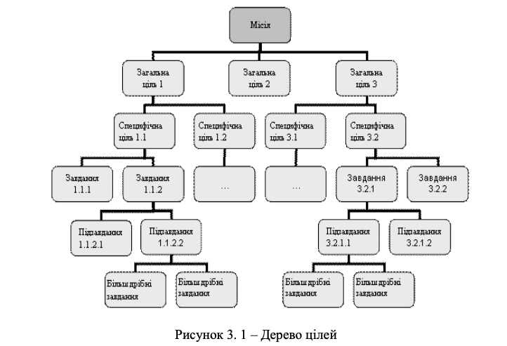
2 План реалізації мети
План реалізації мети є більш широким та містить ретельну розробку досягнення кожної важливої та значимої цілі. Розробка даного плану охоплює такі етапи: декомпозиція цілей, розробка критеріїв завершеності, визначення пріоритетів вирішення завдань, оцінювання потрібних ресурсів, визначення термінів вирішення завдань. Розглянемо наведені етапи більш детально.
1. Декомпозиція цілей. На цьому етапі доцільно побудувати дерево цілей, на якому будуть відображені головні цілі, підцілі та ключові завдання, які потрібно виконати для їх досягнення (рис. 3.1).

Slide 10
На рисунку 3.1 показано, що всі цілі мають базуватися на місії людини. В межах загальних цілей формулюються більш дрібні, специфічні цілі, які розбиваються на ще більш дрібні завдання, потім, за необхідності, – на підзавдання і т. д.
2. Розробка критеріїв завершеності. Визначаються конкретні, бажано кількісні, виміри результату для оцінювання виконання поставлених завдань.
3. Визначення пріоритетів вирішення завдань. Усі завданння не можна виконати одночасно, тому дуже важливо визначити порядок їх виконання. Деякі завдання не можуть бути виконані доти, поки не вирішені попередні; крім того, вирішення деяких завдань допомагає вирішувати інші, які є не менш важливими.
4. Оцінювання потрібних ресурсів. Даний етап передбачає визначення ресурсів, які потрібні для досягнення поставленої мети; з’ясування, які ресурси є в наявності, які необхідно придбати; визначення способів отримання потрібних ресурсів.
5. Визначення термінів вирішення завдань. В межах цього етапу, крім визначення термінів вирішення завдань, потрібно ще визначити проміжні контрольні точки.

Slide 11
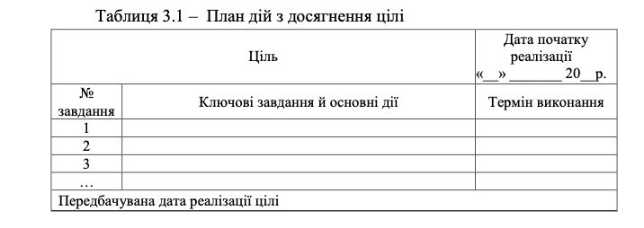
Приблизний план дій з досягнення цілі може мати вигляд, який наведений у вигляді табл. 3.1.
Перед тим, як визначити першочергові завдання, які підлягають виконанню, потрібно впевнетись, що вони реальні і досяжні. При формуванні завдань потрібно бути впевненим, що в наявності є усі ресурси, потрібні для їх реалізації.

Slide 12
3 Види планування
В літературі традиційно усі плани поділяють на: довгострокові, річні, квартальні, місячні, тижневі й денні.
Довгострокові плани розробляються на період від 3 до 5 років, але можуть мати і більш тривалий період. Їх основне завдання – впорядкувати усі цілі в часі та визначити терміни їх реалізації.
Річний план є складовою довгострокового плану та містить цілі, які мають бути вирішені протягом року, на який розробляється план. В цьому плані відображають вирішення завдань по кварталах або помісячно, в яких розписано етапи вирішення цих завдань та встановлено терміни їх реалізації.
Місячний (квартальний) план. Полягає в конкретизації річного плану з визначенням завдань, які випливають з рольових функції людини.
Тижневий план. Цей план має наближати вас до глобальної мети, тому сміливо викреслюйте з тижневого плану все те, що не приносить Вам ніякої користі. В тижневий план потрібно вносити завдання, які відповідають Вашій цілі, і розподіляти їх за днями тижня.
Денний план розробляється на основі плану на тиждень. Його рекомендується складати напередодні ввечорі. В плані на день потрібно розділяти особисте та професійне. При постановці завдань потрібно визначати пріоритети завдань і починати свій день з найважливіших, поступово переходити до менш пріоритетитетних після того, як виконано перше за пріоритетом.

Slide 13
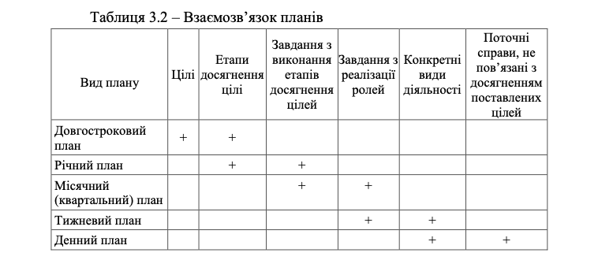
Плануванням власного життя та кар’єри потрібно займатися регулярно. Не можна складати плани час від часу, тому що так отримується розпливчасте уявлення про шляхи й способи досягнення поставлених цілей. Лише ті, хто серйозно займаються плануванням, розробляють багато варіантів планів, мають осмислені завдання, які наповнені змістом, досягають поставлених цілей.
Але обов’язково потрібно пам’ятати, що плани мають служити Вам, а не Ви – планам.
Усі наведені плани між собою взаємопов’язані (табл. 3.2).

Slide 14
Розгляномо вищенаведені плани більш детально.
Довгострокові плани розробляються з метою раціонального розподілу в часі завдань з досягнення поставлених цілей.
При складанні довгострокових планів потрібно враховувати обмеження, які виникають при їх досягненні. Тому на першому етапі при розробці плану потрібно визначити типи обмежень, які перешкоджають досягненню мети. До основних типів обмежань відносять:
1. За часом виникнення:
а) поточні (їх простіше спрогнозувати та обрати тактику їх подолання);
б) майбутні (їх важко прогнозувати, тому на їх подолання потрібно резервувати більше часу, ніж на поточні).
2. В досягненні цілі:
а) зовнішні (накладаються зовнішнім оточенням і їх важко перебороти);
б) внутрішні (як правило, встановлюються самою особистістю і для їх подолання інколи достатньо сформулювати проміжну ціль, яка стане стимулом для досягнення головної мети).

Slide 15
3. За ступенем переборювання:
а) переборні (вони є тимчасовими, оскільки людина має ресурси, знання, навички, щоб долати дані обмеження і рухатись до наміченої цілі, тому при розробці планів потрібно враховувати заходи на їх подолання);
б) непереборні (це ті обмеження, які в даний момент часу людина не може перобороти, тому що не вистачає ресурсів, можливостей тощо, тому їх обов’язково потрібно враховувати при складанні планів, щоб вони не впливали на їх ефективність і реалізацію).
При реалізації планів ми неминуче зіштовхуємося з різними обмеженнями й завадами, які ставлять нас перед вибором: подолати їх і рухатись далі до наміченої цілі або обійти їх, затративши на це більше часу, але заощадити інші ресурси. Кожна людина сама вирішує, залежно від характеру, цілеспрямованості і життєвих цінностей, як їй рухатись. Але обов’язково при реалізації мети потрібно пам’ятати чи вартий ефект, який Ви отримуєте, витрачених зусиль і ресурсів.
Приклад плану дій на значний проміжок часу наведено у табл. 3.3.

Slide 16
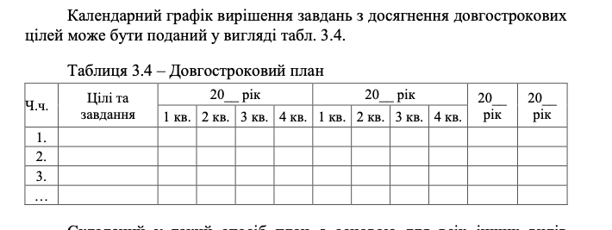

Slide 17
Складений у такий спосіб план є основою для всіх інших видів планів. Довгостроковий план дає уявлення про те, на що будуть спрямовані зусилля людини в найближчі роки, як вона сприятиме реалізації різних цілей і наскільки швидко вона може досягти свого саморозвитку.
Річний план розробляється на основі довгострокового плану. До нього обов’язково вносять всі цілі й завдання, які плануються бути реалізованими в наступному році. Але потрібно пам’ятати, що крім завдань, які спрямовані на реалізацію власних цілей, потрібно зарезервувати час на виконання завдань, що пов’язані з власними рольовими функціями, це робота, родина, дозвілля тощо, оскільки ці завадання в річний план не вносяться.
Річний план доцільно розробляти у вигляді лінійного графіка і розбивати рік на місяці. Приклад річного плану наведено в табл. 3.5.
У складеному річному плані, так само, як і в довгостроковому, завдання мають бути розподілені рівномірно протягом року.

Slide 18
Основою плану на місяць є рольові функції, які обов’язково мають бути пов’язані з власними життєвими цілями. Орієнтовна форма місячного плану наведена в табл. 3.6.
План на тиждень має таку саму форму, як і план на місяць. Завдання на тиждень деталізують Ваші плани на місяць. Складати плани на тиждень потрібно напередодні у неділю ввечорі або в понеділок з ранку. Обов’язково в тижневі плани мають входити завдання, які давно хочете зробити, але з лінощів чи з якихось інших причин відкладаєте. На виконання важливих і пріоритетних завдань потрібно виділяти більше часу і ніяких інших завдань в даний проміжок часу не планувати. Приклад плану на тиждень наведено в табл. 3.7.

Slide 20
Денний план є найскладнішим, оскільки в ньому немає місця абстрактним або не до кінця визначеним завданням. Список Ваших справ на день має бути у Вас завжди під рукою. В списку завдання розташовується за пріоритетністю. На початку потрібно писати найважливіші справи, які бажано виконати в першу чергу, поступово переходячи до менш важливих. Виконання важливих справ на початку дня є важливим, оскільки вони будуть турбувати Вас цілий день і вводити в стан стресу.
Важливою умовою ефективності денного плану є поєднання в ньому поточних справ і елементів, що сприяють досягненню довгострокових цілей. Потрібно враховувати стандартні витрати часу (сон, їжа, переміщення тощо). Плануванню мають підлягати абсолютно всі дії й види діяльності. Кожна година, кожна хвилина протягом дня мають бути зайняті певною роботою. Якщо в денному плані є проміжки часу, то це означає, що даний час буде безповоротно загублено.
Складанню плану на день має передувати аналіз стандартних витрат часу. Для цього можуть бути корисними дані (практично всі елементи, які можуть міститися в денному плані), наведені в табл. 3.8. Ця таблиця також стане в пригоді при групуванні планових дій та аналізі виконання минулих планів.

Slide 22
Не намагайтесь виконувати одночасно декілька справ. Концентруйтесь на одній, закінчивши – переходьте до інших. Розпилювання на виконання декількох справ одночасно може істотно погіршити якість кінцевого результату. Після того, як справа виконана, її потрібно викреслити зі списку, і якщо наприкінці дня у Вашому списку не залишилось жодної справи, значить Ваш день пройшов продуктивно.
4 Корегування й складання нових планів
Розроблені плани не є чимось непорушним, оскільки при їх розробці неможливо передбачити усі обставини, які можуть виникнути при їх реалізації, особливо в довгостроковому періоді. Тому плани протрібно періодично переглядати і корегувати.
Редагувати або змінювати плани можна в будь-який час, коли Ви відчуваєте потребу в їх корегуванні. Майбутнє важко спрогнозувати з високою точністю, особливо коли плани розглядаються в довгостроковій перспективі. В нашому житті відбувається безліч подій, які впливають на нашу діяльність і які важко інколи спрогнозувати. Тому у випадку, коли ці події істотно впливають на Ваші плани, їх обов’язково потрібно корегувати.

Slide 23
Коли розробляєте нові плани або корегуєте існуючі, протрібно максимально враховувати нові обставини, що виникають. Більшість людей, розробляючи плани, виходять з того, що потрібно зробити для досягнення поставленої цілі, при цьому втрачаючи велику кількість можливостей, які дозволяють досягти цілі коротшим та ефективнішим шляхом, ніж той, що планувався. Тому при корегуванні та внесенні змін в плани протрібно враховувати можливості, які періодично виникають в нашому житті.
Найбліьшому корегуванню підлягають довгострокові плани. Тому їх рекомендують переглядати щорічно, одночасно зі складанням нового річного плану. План на рік і місяць потрібно корегувати щораз, коли відчуваєте, що відхиляєтеся від наміченого курсу і не досягаєте поставлених цілей. Тижневі плани, як правило, корегуються менше, оскільки події на тиждень можна прогнозувати з більшою ймовірністю. Але якщо така потреба виникає, тижневий план також має бути змінений.
Період, на який складається план, завжди закінчується, і виникає потреба в розробці нового плану. Новий план рекомендується складати наприкінці минулого або на початку наступного періоду. При складанні нового плану спочатку потрібно зробити ретельний аналіз попереднього плану про виконану роботу. Непотрібно автоматично переносити незавершені плани на новий період, можливо, потреба в їх виконанні втратила свою актуальність. Отже, при складанні довгострокового плану обов’язково протрібно корегувати та оновлювати старий план.

